Slide 1
Советы, инструменты и стратегии для взаимодействия с заинтересованными сторонами сессия с участием неправительственных участников
Делия Родриго - старший эксперт по реформе системы регулирования
США – Средняя Азия
Семинар по взаимодействию с заинтересованными сторонами
в области цифровой торговли
Тбилиси, 19 января 2023 г

Slide 2
Темы для обсуждения
Что такое взаимодействие с заинтересованными сторонами?
Уровни и инструменты взаимодействия
Уделение особого внимания разработке правил:
Предварительные консультации
Общественные консультации
Работа в группах

Slide 3
Что означает взаимодействие с заинтересованными сторонами?
Взаимодействие с заинтересованными сторонами — это процесс, посредством которого организация вовлекает людей, на которых могут повлиять принимаемые ею решения или которые могут повлиять на реализацию ее решений.
Взаимодействие с заинтересованными сторонами — это систематический процесс выявления, анализа, планирования, определения приоритетов и реализации действий, направленных на вовлечение заинтересованных сторон и оказание на них влияния.

Slide 4
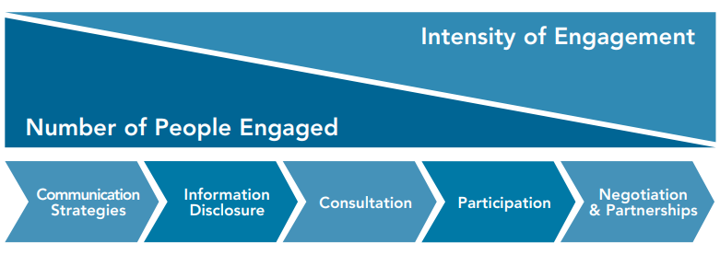
Спектр взаимодействия с заинтересованными сторонами
Интенсивность взаимодействия
Количество вовлеченных людей
Стратегии общения
Раскрытие информации
Консультации
Участие
Переговоры и партнерства
Источник: IFC (2007), Stakeholder Engagement: A Good Practice Handbook for Companies Doing Business in Emerging Markets, Washington («Взаимодействие с заинтересованными сторонами: Руководство по передовой практике для компаний, ведущих бизнес на развивающихся рынках», Вашингтон)

Slide 5
ВИДЫ ВЗАИМОДЕЙСТВИЯ С ЗАИНТЕРЕСОВАННЫМИ СТОРОНАМИ
Коммуникация
Раскрытие информации
Консультации
Переговоры и партнерства
Управление жалобами
Реализация, мониторинг и оценка
Источник: На основе IFC (2007), Stakeholder Engagement: A Good Practice Handbook for Companies Doing Business in Emerging Markets, Washington ((«Взаимодействие с заинтересованными сторонами: Руководство по передовой практике для компаний, ведущих бизнес на развивающихся рынках», Вашингтон))

Slide 6
как мы взаимодействуем на этих разных этапах С точки зрения заинтересованных сторон?
Какие у нас есть каналы?
Официальные: например, установлены ли четкие сроки для представления комментариев в период общественных консультаций?
Каков наш вклад в улучшение этих каналов?
Активно ли мы участвуем в официальных каналах?
Неофициальные: например, необходимые, но иногда несправедливые
Просим ли мы более официальные каналы?

Slide 7
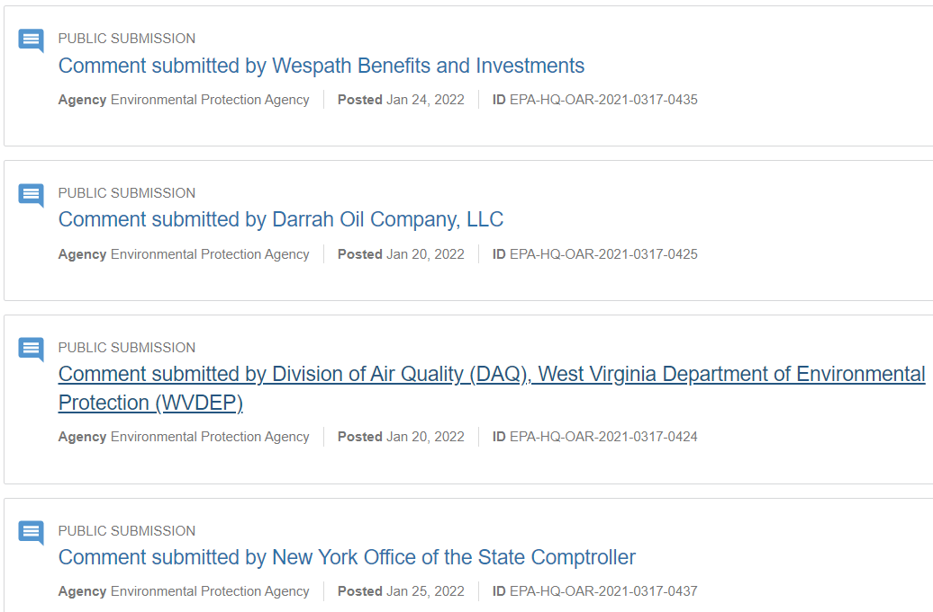
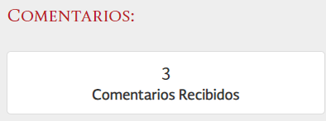
Пример: у нас есть официальная платформа для предоставления комментариев к проектам правил

Slide 8
Ключевые соображения
Каковы наши интересы?
Организованы ли мы для того, чтобы представлять и защищать их?
Какие возможности у нас есть?
Какой информацией мы хотим поделиться?
Можем ли мы получить информацию, которая может быть необходима для улучшения процесса принятия решений?
Насколько технической является наша позиция? Нужно ли нам использовать дополнительную экспертизу?
Каковы затраты?
Сколько времени мы должны инвестировать в это?
Какое влияние вы можете оказать на принятие решений?
Какую роль мы играем?
Достаточно ли представлены все группы?
Можем ли мы участвовать на всех этапах?
Готовы ли мы предоставить данные и информацию?
Каковы сопутствующие расходы?
Каковы стимулы?

Slide 9
Процесс регулирования
Анализ воздействия регулирования (RIA) и предварительные консультации
Процесс разработки и официальные консультации с общественностью
Определение
Проблема, которую необходимо решить, и чего правительство хочет достичь (цели)
Наблюдение
Для вариантов решения проблемы
Анализ
Воздействие проблемы на заинтересованные стороны
Принятие
Определение того, как решить проблему и как реализовать решение
Подготовка
Решение (например, разработка регламента)
Публикация
Решение (например, предлагаемые правила)
Утверждение
Решение (например, регламент)

Slide 10
Предоставление регулирующим органам данных для разработки нормативной базы
Данные необходимы для принятия решений на основе фактических сведений, поэтому нужно использовать анализ воздействия регулирования и способствовать его постоянному совершенствованию.
Идеальной информации нет ни у кого! Информационная асимметрия снижает способность регулирующих органов быть более эффективными и результативными в своем участии.
Частный сектор играет ключевую роль в предоставлении достоверных данных и информации.
Какая информация требуется? – Правительства должны правильно нацеливаться на необходимую информацию
Какие механизмы у нас есть для предоставления данных и информации? – Правительствам нужно облегчить процесс предоставления данных и информации
Каким образом используется информация, которую мы предоставляем? – Правительства должны обеспечить обратную связь

Slide 11
Каким образом наше взаимодействие может быть конструктивным и эффективным?
Организация, планирование и расстановка приоритетов
Общение имеет важное значение
Нужно быть последовательным в своем подходе и инструментах
Гибкость для адаптации к типу взаимодействия и потребностям
Тщательное управление интересами и влиянием
Мониторинг участия
Необходимо завоевать доверие в процессе

Slide 12
Поработаем в группах
Наше правительство планирует регулировать кибербезопасность/электронные подписи/электронные сделки (выберите одно из перечисленных!).
У нас есть разные опасения по этому вопросу, и мы хотели бы участвовать на ранних этапах и в процессе разработки регламента.
Предположения для упражнения:
Правительство официально не заявляло о своем намерении взаимодействовать с заинтересованными сторонами. Однако мы знаем, что этот вопрос необходимо обсудить, поскольку последствия значительны.
Мы будем настаивать на проведение предварительных консультаций: как мы это будем делать?
Правительство создает Рабочую группу для обсуждения этих вопросов, прежде чем оно урегулирует их.
Кроме того, в нашей стране действует требование по проведению общественных консультаций в течение 15 дней по проектам нормативных актов.

Slide 13
Поработаем в группах
Обсудите следующие вопросы в группе:
Перечислите 3 проблемы, которые волнуют вашу ассоциацию/компанию.
Как бы вы обратились в ответственное министерство для того, чтобы запросить предварительную консультацию? Как вы можете повлиять на решение правительства?
Какие инструменты вы могли бы предложить министерству для эффективного участия в обсуждении и рассмотрении ваших проблем? Пожалуйста, перечислите плюсы и минусы каждого из них.
Какие проблемы и препятствия вы находите при использовании этих механизмов? Используйте свой личный опыт, основанный на существующей практике в вашей стране.

Slide 14
Благодарю за внимание!
drodrigo@alliorodrigo.com

